Slide 1
Отчет по проекту
Группа Позитив

Slide 2
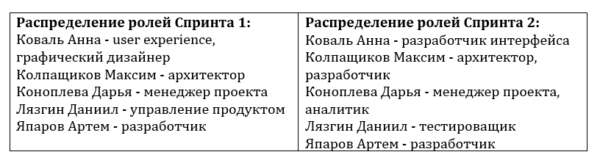
Тема проекта:
Проектирование и создание системы автоматизации документообразования
Методология:
Процесс разработки проекта ведется по методологии Скрам
Даты спринтов:
Спринт 1: 02.06-08.06
Спринт 2: 09.06-15.06
Спринт 3: 16.06-22.06
Cпринт 4: 23.06-29.06

Slide 3
Ссылки:
YouTrack - https://knplvaa.youtrack.cloud/projects/7c94e8b0-45c2-49f8-a400-90b043d3ad58
GitHub - https://github.com/teamdevm/teamwork-positive

Slide 4
Назначение разработки, актуальность, универсальность системы:
Довольно часто возникает необходимость создания официальных документов. Видов документов существует очень много, например, заявления, договоры, акты, отчёты и прочее. Большинство этих документов имеют чётко определённую, или даже стандартизованную, структуру, поэтому зачастую нет нужды формировать их с нуля. Достаточно один раз создать шаблон документа, а затем лишь наполнять его необходимыми данными.
Система автоматизации документооборота, позволит пользователям по выбранному шаблону получать готовые документы, заполняя при этом только содержательные данные. При этом пользователю не нужно обладать навыками работы с Microsoft Office.
Данная система отличается от аналогичных систем следующими особенностями:
Встроенная коллекция шаблонов, освобождающая от необходимости подготавливать их самостоятельно
Поддержка большого количества форматов выходных данных
Встроенный учёт шаблонов
Бесплатная лицензия
Кроссплатформенность
Поддержка полного цикла с создания шаблона до готового документа
Встроенный редактор шаблонов
Создание и хранение шаблонов

Slide 5
Требования к программе
Требования к составу выполняемых функций:
Создание документа по шаблону.
Создание шаблона средствами системы.
Хранение шаблонов в базе данных
Преобразование формата.
Хранение ранее введенных данных для дальнейшего использования в базе данных
Хранение готовых документов.
Вывод заполненных шаблонов в различных форматах
Загрузка пользовательских шаблонов в базу данных
Предпросмотр документа при заполнении
Выбор шаблона по категориям
Добавление/Удаление пользовательских категорий
Удаление шаблона
Удаление ранее введенных данных
Пакетный режим создания документов по шаблону
Извлечение полей из загружаемого в систему файла для формирования шаблона
Поддержка графического пользовательского интерфейса

Slide 6
Требования к программе
Требования к организации входных данных
Входными данными в системе могут быть файлы для шаблонов документов и данные необходимые для заполнения шаблона.
Под файлом будем понимать загружаемый пользователем
Требования к данным, вводимым при создании документа, определяются спецификой шаблона.
Файлы для шаблонов принимаются системой в следующих форматах: doc, docx, rtf, html, txt.
В загружаемом файле поля для ввода данных должны быть обозначены угловыми скобками.
Требования к организации выходных данных
Поддерживаемые форматы выходных данных: doc, docx, odt, ooxml, rtf, pdf, html, txt, md.
Готовые документы хранятся на устройстве пользователя в выбранной им директории. Директория выбирается пользователем в системе. По умолчанию для хранения документов используется системная папка (XDG_DOCUMENTS_DIR на Linux).
Требования к организации хранения данных
В системе могут храниться шаблоны документов и ранее введенные пользовательские данные.
Шаблоны хранятся в базе данных в формате XML.
Пользовательские данные хранятся в сериализованной таблице в формате XML.

Slide 7
Условия эксплуатации
Система должна использоваться на ПК в Операционных системах Windows и Linux
Требования к графическому пользовательскому интерфейсу
Программа должна обеспечивать взаимодействие с пользователем посредством графического пользовательского интерфейса (GUI). Для создания GUI требуется использовать фреймворк Avalonia UI для удовлетворения требования к кроссплатформенности.
Функциональные требования к графическому интерфейсу
Отображение базы данных шаблонов в виде древовидной структуры
Предпросмотр документа при заполнении
Использование исключительно панелей инструментов для навигации
Интерфейс заполнения шаблона в виде экранной формы
В пакетном режиме предусмотрена возможность перехода от одного экземпляра к другому
Требования к исходным кодам и языкам программирования
Программный код системы должен быть написан на C#.
Наличие комментариев в программном коде
Понятные наименования объектов в программном коде
Трехуровневая модель приложения
Объектно-ориентированный подход к написанию кода
.

Slide 8
Задачи Спринт 1:
Анализ рынка и потребностей пользователя
Разработка ТЗ
Анализ рисков
Архитектектура системы:
Разработка диаграммы прецедентов
Подготовка структуры шаблонов документов:
Подготовить образцы документов в формате docx:
Подготовить шаблоны информационных документов
Подготовить шаблоны распорядительных документов
Подготовить шаблоны организационных документов
Подготовить шаблоны договорных документов
Подготовить структуру репозитория шаблонов
Структура информационных документов в формате xml
Структура распорядительных документов в формате xml
Структура организационных документов в формате xml
Структура договорных документов в формате xml
Разработка функции создания документа по заданному шаблону
Прототип интерфейса:
Редактор шаблона в прототипе
Описание шаблонов в прототие
Настройки меню в прототипе
Формат иконок
Ретроспектива спринта

Slide 9
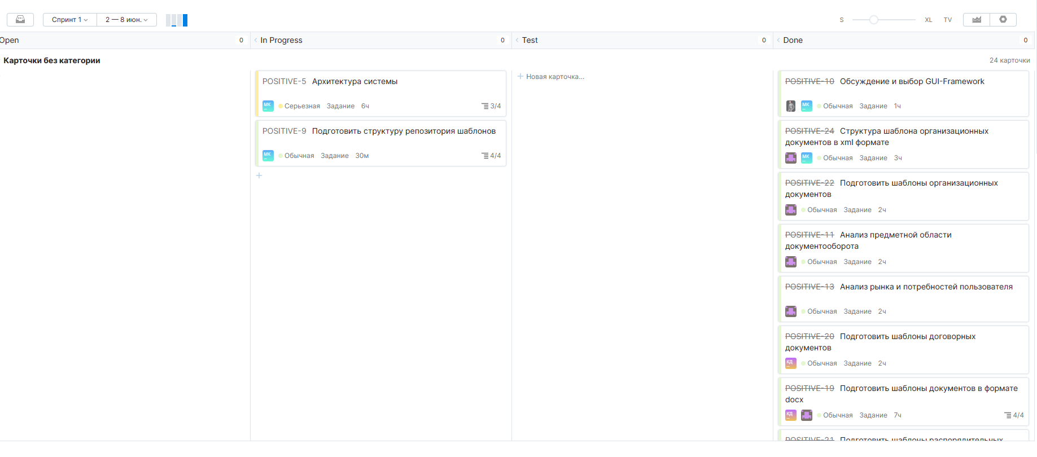
Выполнение задач Спринт 1:

Slide 10
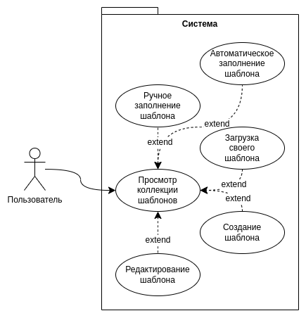
Максим – архитектор
Анализ предметной области
Изучение библиотек работы с документами
Изучение формата Open Office XML
Участие в выборе фреймворка графического интерфейса
Построение диаграммы прецедентов
Построение обобщенной модели системы

Slide 11
Даниил - управление продуктом
Анализ рынка
Анализ потребностей пользователя
Исследование предметной области документообразования
Поиск и подготовка шаблонов документов

Slide 12
Анализ рынка
Наиболее удачными решениями для индивидуальных пользователей являются текстовые процессоры: Microsoft Word и LibreOffice Writer, а также сервисы, предлагающие встроенную коллекцию шаблонов (R6R и Eforms). Достоинствами данных решений является простота использования и умеренная гибкость настройки. Среди главных недостатков следует выделить отсутствие поддержки пользовательских шаблонов у систем уровня R6R и Eforms.
Системы DocWebService и 1С представляют собой решения корпоративного уровня. Среди их достоинств высокий уровень гибкости, поддержка пакетного режима работы, широкие возможности по автоматизации и администрированию. Недостатком этих решений можно считать необходимость дополнительных трудозатрат на подготовку шаблона, поскольку готовых решений не предоставляется.

Slide 13
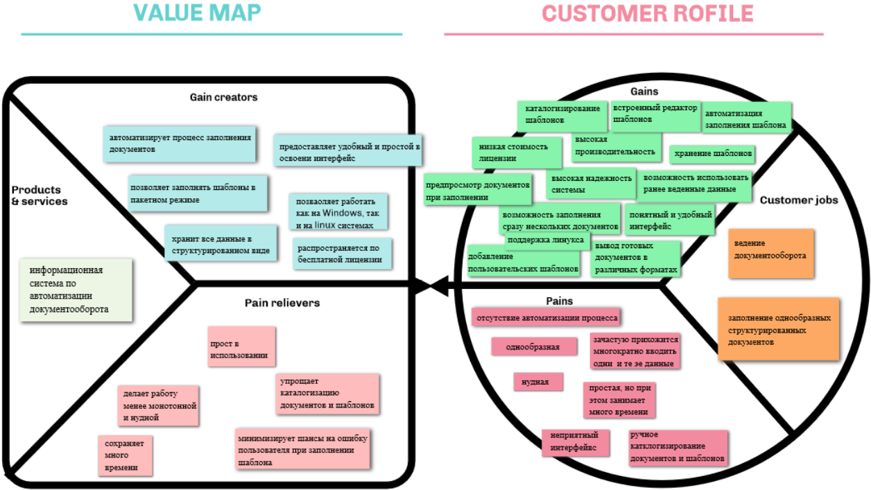
Анализ потребностей пользователя

Slide 14
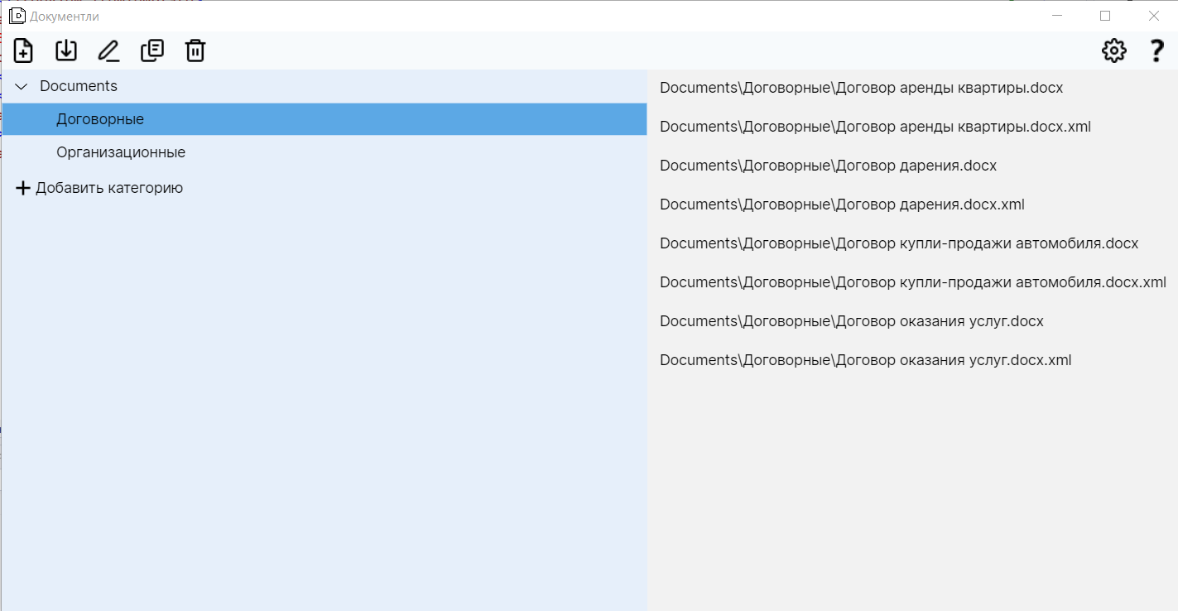
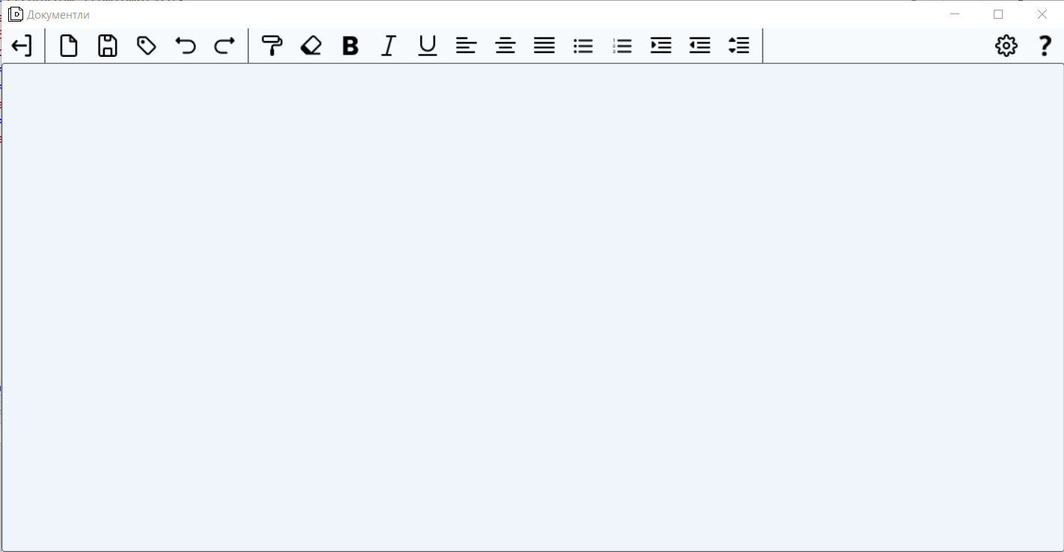
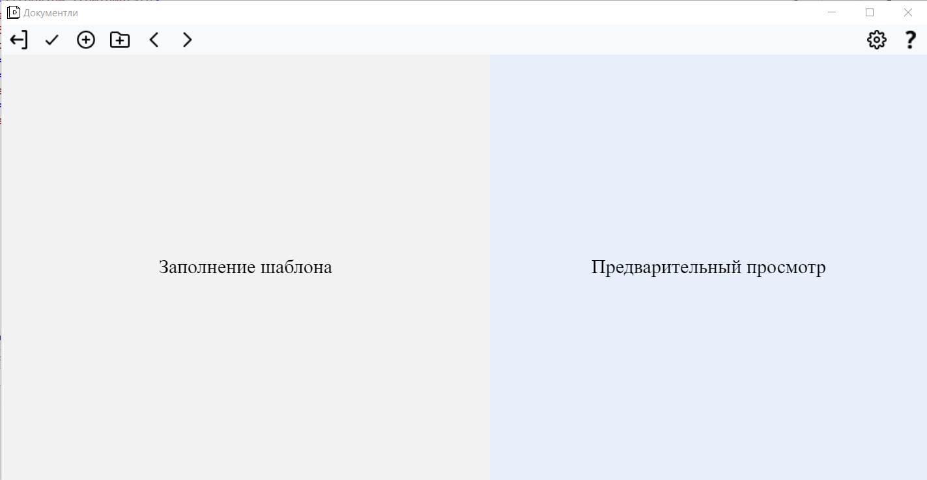
Анна - user experience
Изобразила прототип интерфейса.

Slide 15
Артем - разработчик
Создание основной функции для формирования документа по шаблону
Создание функции для обработки входных данных(имя файла)
Добавление возможности формировать имя файла по переменным
Проверка на уникальность имени создаваемого документа
Функция формирования таблицы на основе подготовленного шаблона
Пакетное создание и сохранение документов

Slide 16
Даша - менеджер проекта
Настроила инфраструктуру: организация системы управления проектом и процессов в YouTrack, организация каналов связи для встреч
Сформировала бэклог спринта 1
Распределила задачи спринта между членами команды
Планирование времени и контролирование процесса выполнения задач
Анализ рисков
Подготовка ТЗ
Исследование предметной области документообразования
Поиск и подготовка шаблонов документов

Slide 17
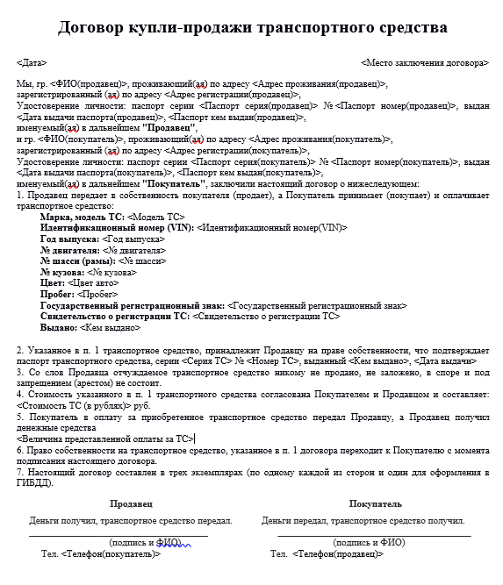
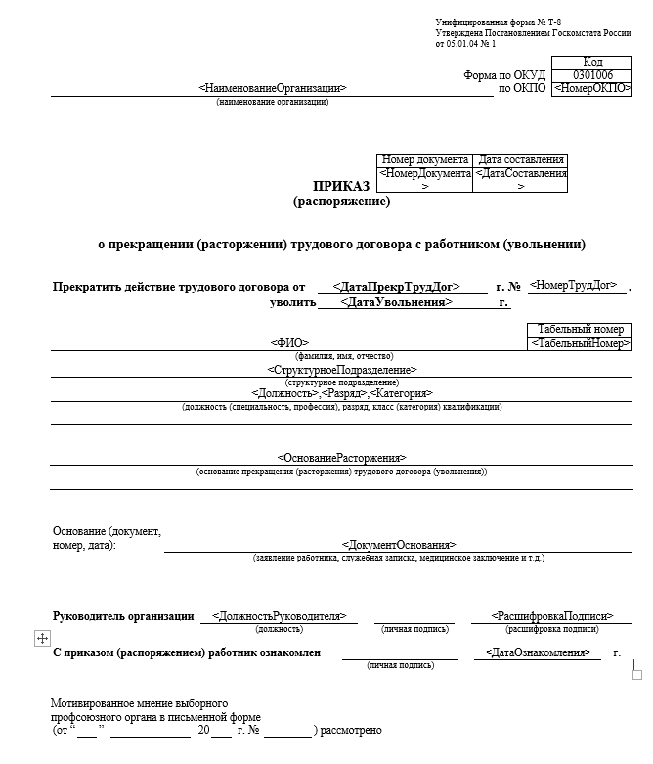
Примеры шаблонов документов:

Slide 18
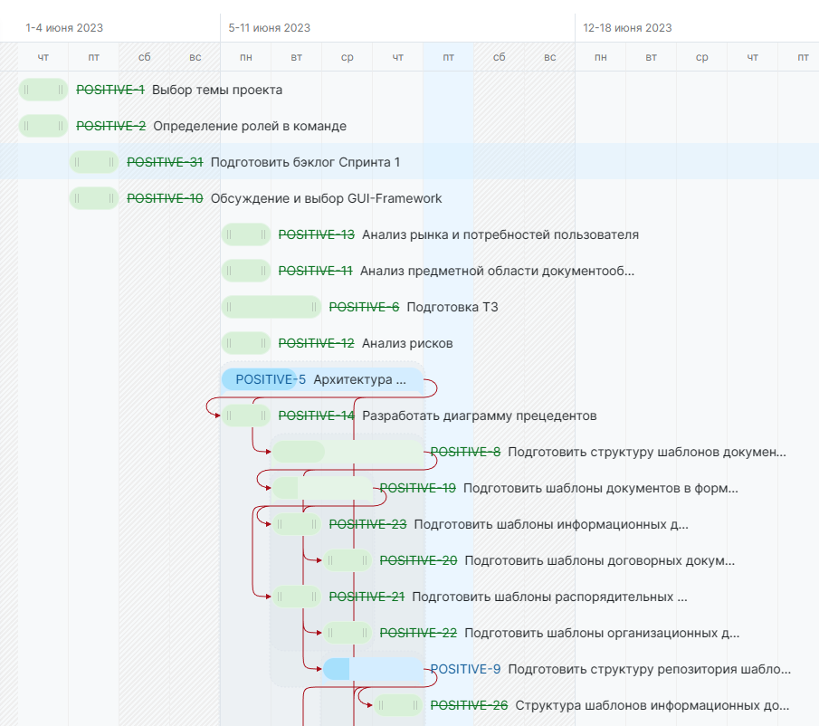

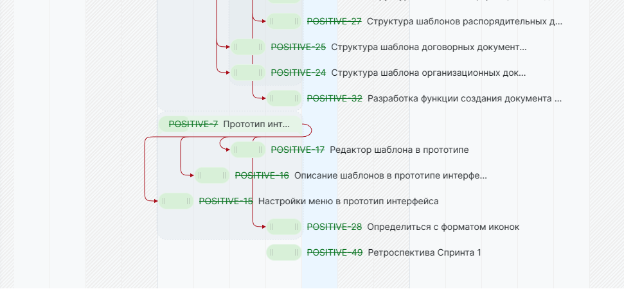
Диаграмма Ганта
Затраченное время

Slide 19
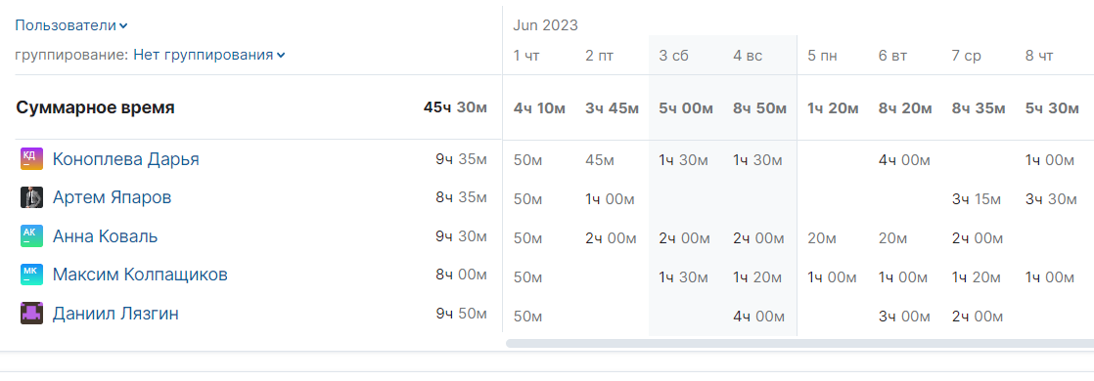
Учет времени Спринт1:

Slide 20
Ретроспектива Спринта 1
Что было положительного?
Хорошая коммуникация в команде
Понятные задачи и сроки выполнения
Дружный коллектив
Все заняты своими задачами, каждый привносит вклад в разработку проекта
Что было отрицательного?
Ежедневные 15-минутные совещания затягиваются по времени
Недостаточное уделение времени проекту
Разброс идей и предложений, нет целостности понимая как будет работать
Изначально не было разбиения задач на более мелкие
Как исправить?
Проводить отдельно технические совещания и встречи
Начать рабочий день раньше
Завести матрицу идей
Декомпозиция задачи

Slide 21
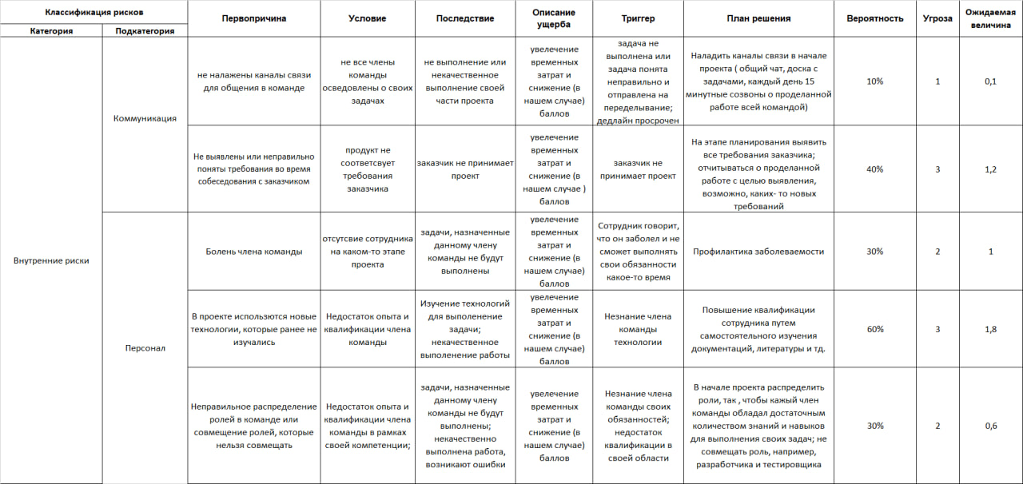
Анализ рисков проекта:

Slide 22
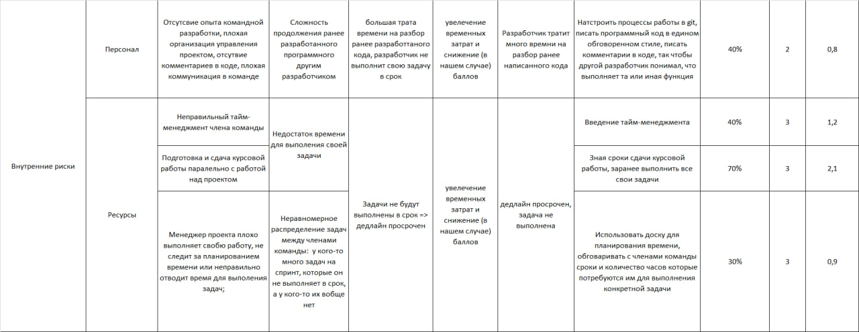

Slide 23
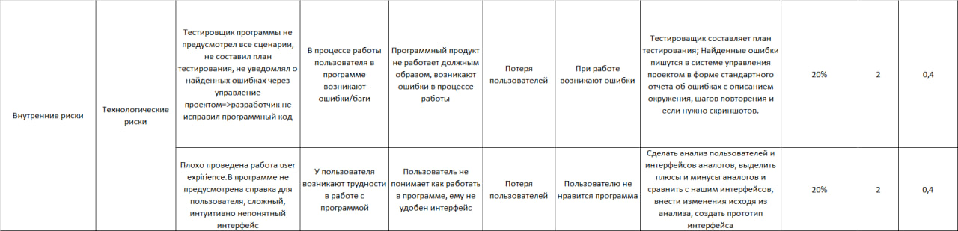
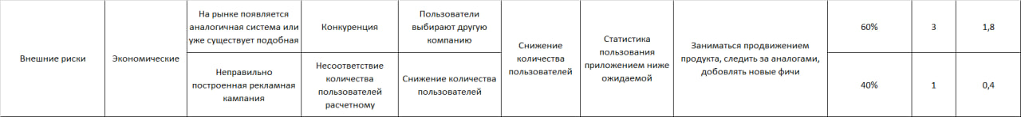

Slide 24
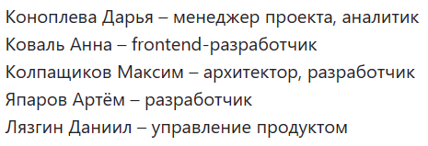
Спринт 2 (09.06-15.06)
Цель спринта:
-Зафиксировать стандартный набор описаний полей шаблонов в словаре
-Сделать анализ интерфейсов существующих аналогов
-Разработать первоначальный графический интерфейс
-Связать бэкенд и фронтенд
-Создание БД для хранения шаблонов и данных пользователей
Роли:

Slide 25
Задачи Спринт 2:
Оформить анализ потребителей как Value proposition
Диаграмма Ганта
Бэклог Спринта 2
Архитектектура системы
- Проектирование БД
- Связать разработанный бэкенд и фронтенд
Разработка функциональных модулей системы:
Разработка функции выбора шаблона из БД
Тестирование функции выбора шаблона из БД
Разработка функции проверки ввода названия файла
Тестирование функции
Разработка функции формирования таблицы на основе подготовленного шаблона
Тестирование функции
Разработка функции преобразования формата
Тестирование функции преобразования формата
Прототип интерфейса:
Просмотр документа в прототипе
Графический интерфейс:
Разработка выбора шаблона по категориям
Разработка экрана заполнения шаблонов
- Разработка формы отображения полей
Анализ интерфейсов существующих систем
Словарь тегов
Ретроспектива спринта

Slide 26
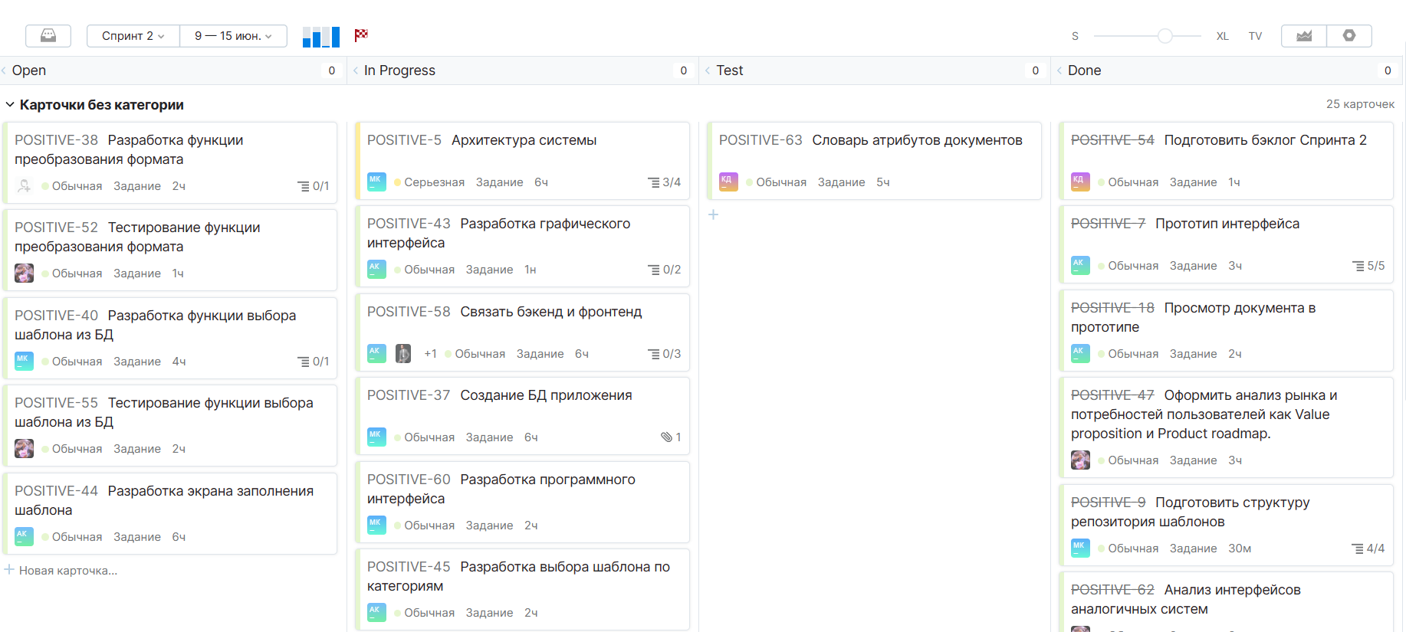
Выполнение задач Спринт 2

Slide 27
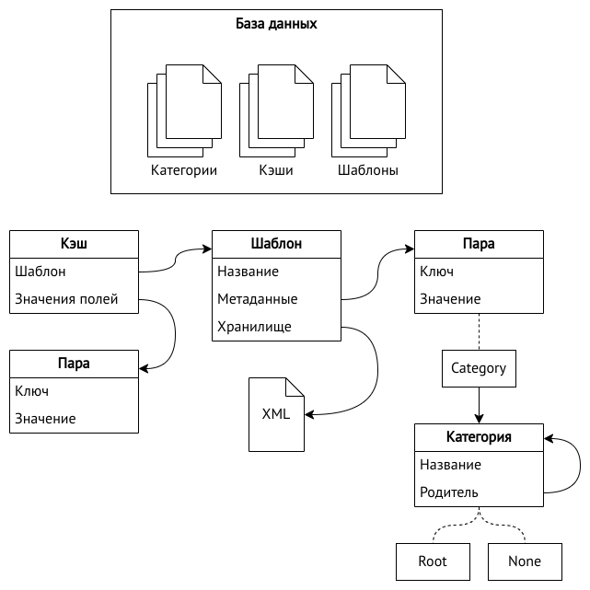
Проектирование БД

Slide 28
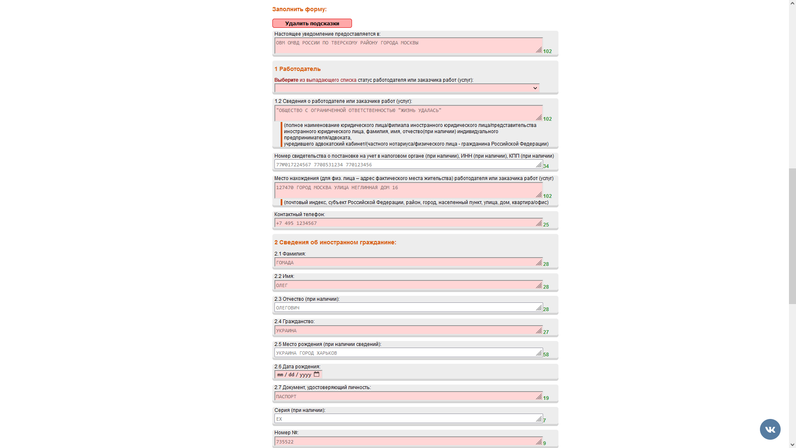
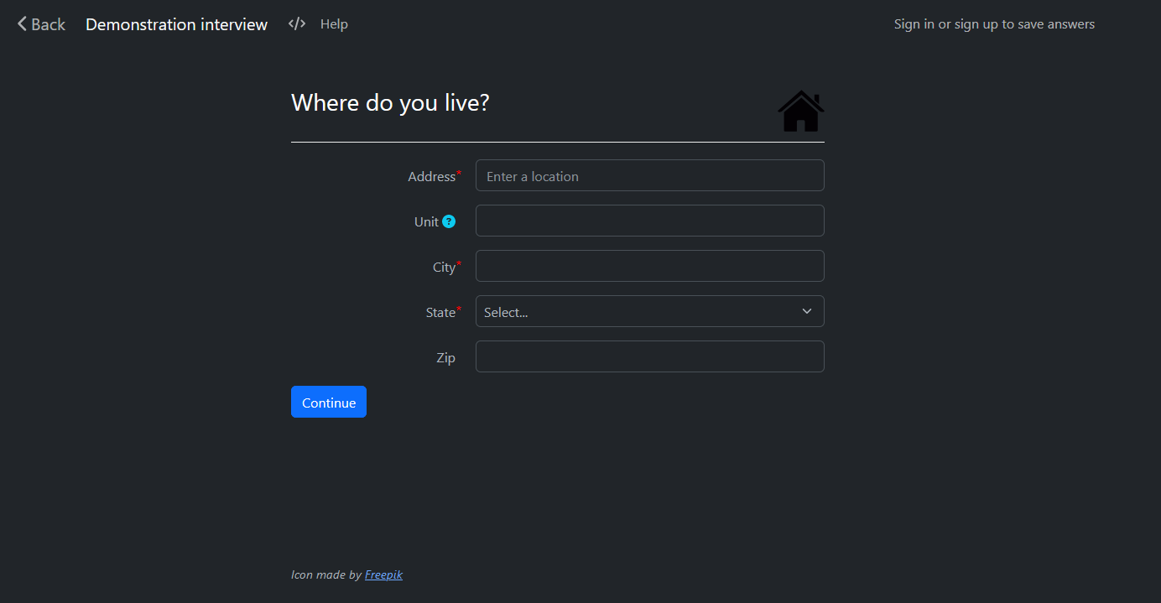
Анализ интерфейсов существующих аналогов
R6R
Docassemble

Slide 29
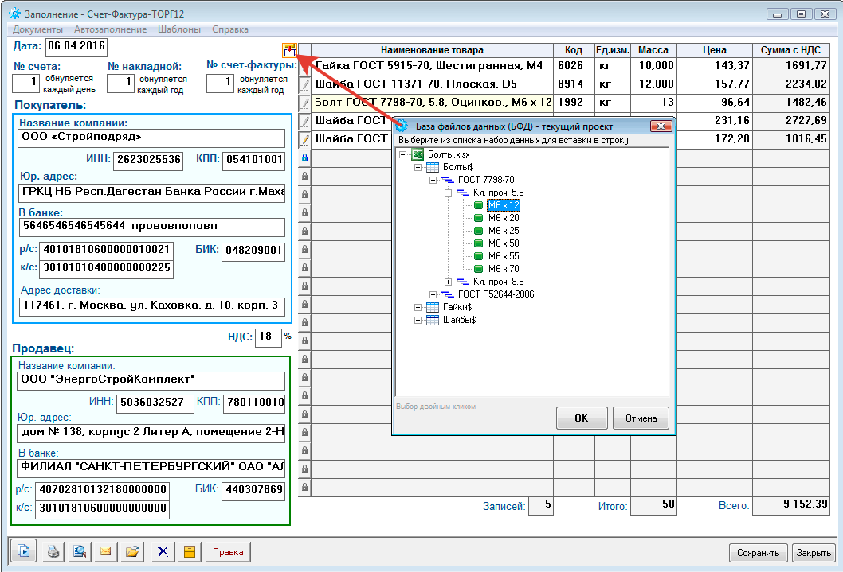
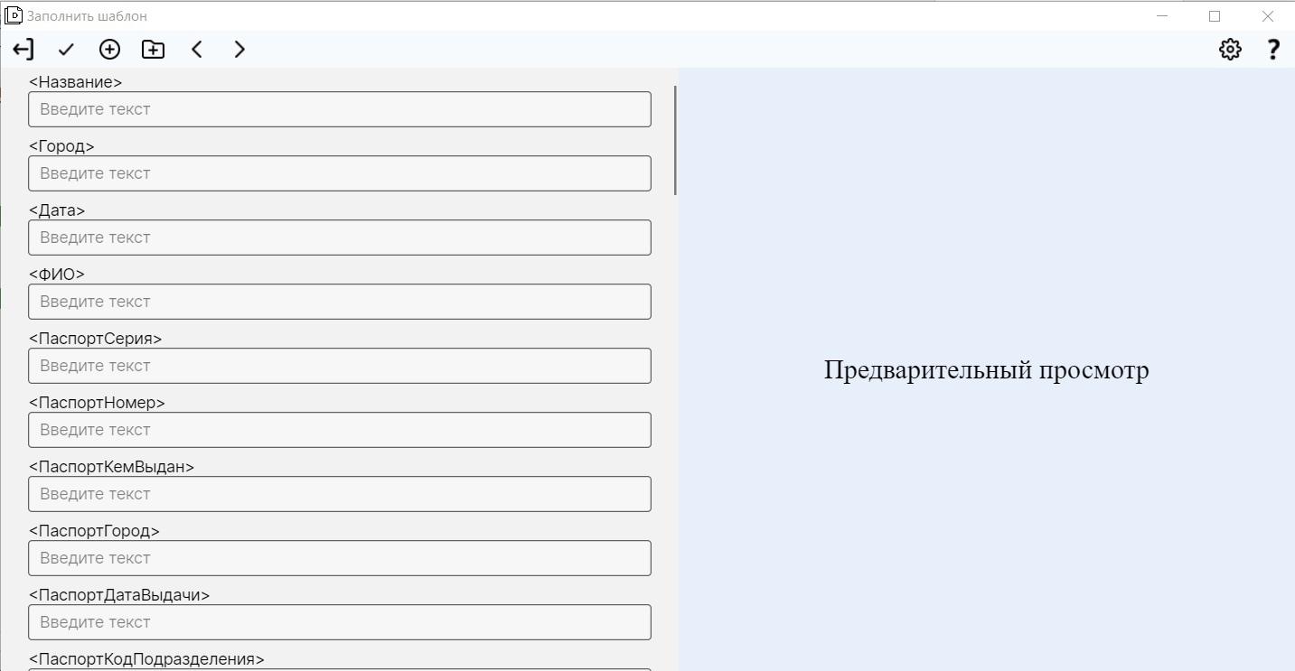
DocWebService
Наш текущий интерфейс заполнения шаблона

Slide 30
Как улучшить наш интерфейс?
Выводы:
Разбить поля ввода на блоки (например, блок данных относящихся к одному физ. лицу)
Сделать названия полей понятными и читаемыми
Сделать кнопки интуитивно понятными пользователю
В форме заполнения данных реализовать переключение между блоками
В полях ввода отображать примерные данные
Реализовать понятные сообщения об ошибках при заполнении формы
Следует избегать большого количества текста на одной форме
Отображение состояния системы
Можно добавить темную тему

Slide 31
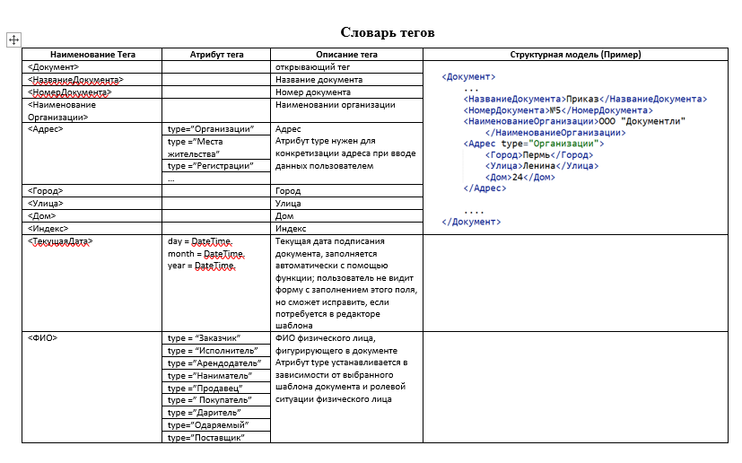
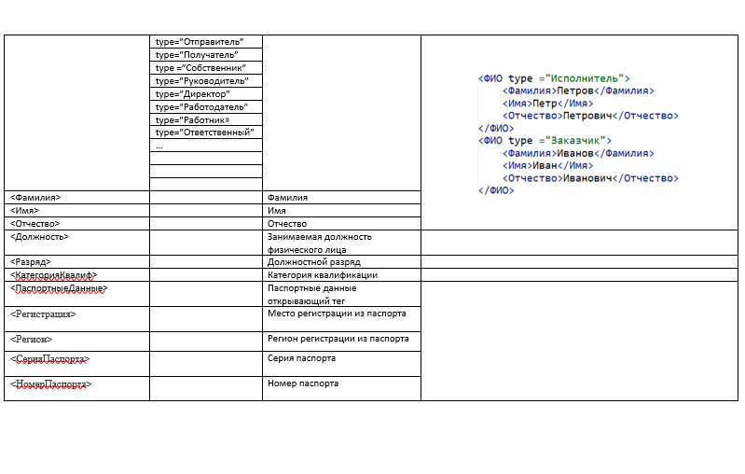

Slide 32
Спринт 2 Ретроспектива
Что было положительного?
Хорошая коммуникация в команде
Появилось разделение 15-минуток и встреч
Декомпозиция задач
Появилось общее понимание разрабатываемой системы, так как все требования описаны в ТЗ
Что было отрицательного?
Нехватка времени на выполнение задач из за высокой загруженности
Команда не до конца была погружена в разработку проекта
Не все задачи в спринте были выполнены
Как исправить?
Удвоить продуктивность работы команды в два раза
грамотно оценивать и планировать время выполнения задач

Slide 33
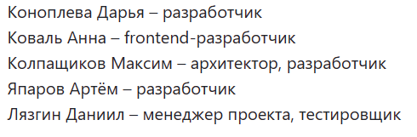
Спринт 3 (16.06-22.06)
Создать БД
Связать БД с бэком и фронтом
Доработать прототип интерфейса согласно анализу интерфейсов
Разработка функциональных модулей программы: преобразование формата, выбор шаблона по категориям из БД, формирование полей ввода данных и заполнение данных в шаблон
Повысить продуктивность спринта
Роли:

Slide 34
Задачи спринт 3
Подготовить прототип интерфейса исходя из анализа интерфейсов аналогов
Архитектектура системы:
Создание БД
Разработка функции загрузки пользовательских шаблонов в БД
Разработка функции выбора шаблона из БД
Тестирование функции выбора шаблона
Связать бэкенд и фронтенд
Определится с типами полей
Разработка программного интерфейса
Разработка графического интерфейса
Разработка экрана заполнения шаблона
Разработка формы отображения полей
Разработка темной темы
Разработка диалоговых окон
Модернизация отображения тегов в форме заполнения данных
Разработка функции преобразования формата
Тестирование функции преобразования формата
Модернизация функции извлечения полей из загружаемого в систему файла для формирования шаблона
Сделать группировку для тегов с одной категорией в окне заполнения данных
Тестирование функции ввода данных
Форматирование шаблонов согласно принятому словарю тегов
Ретроспектива спринта 3

Slide 35
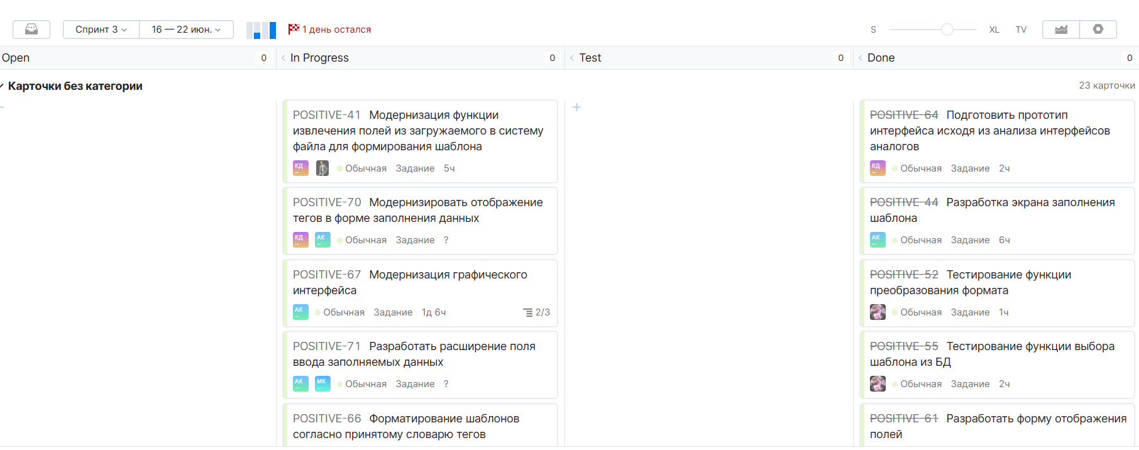
Выполнение задач Спринт 3:

Slide 36
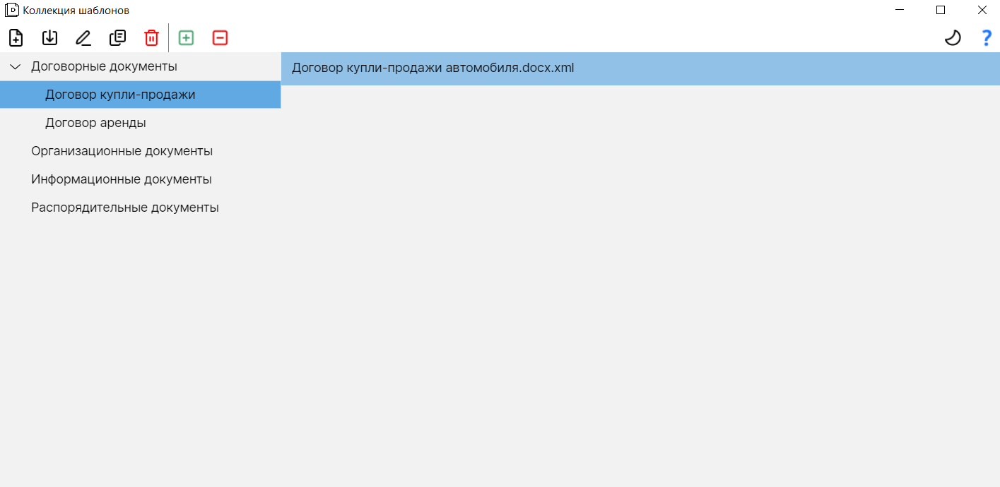
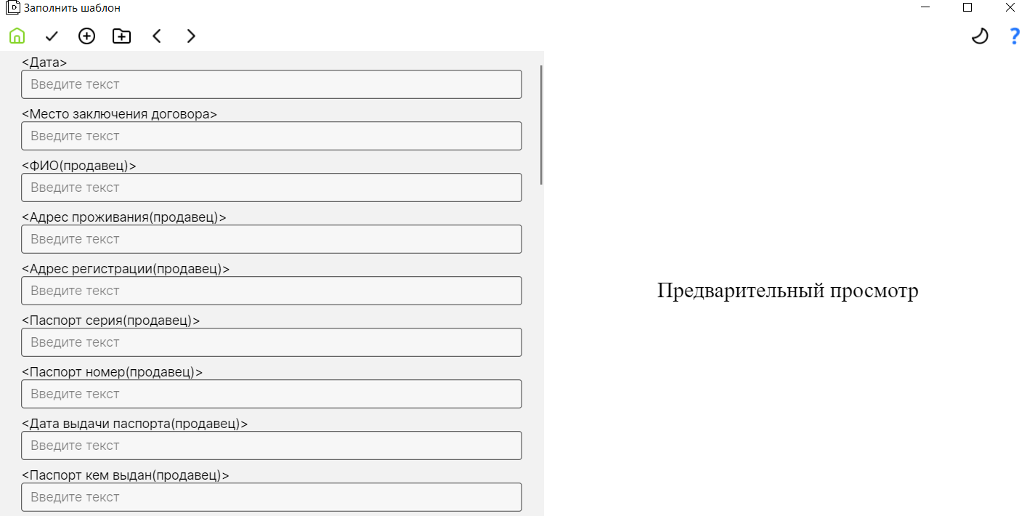
Текущий интерфейс:

Slide 37
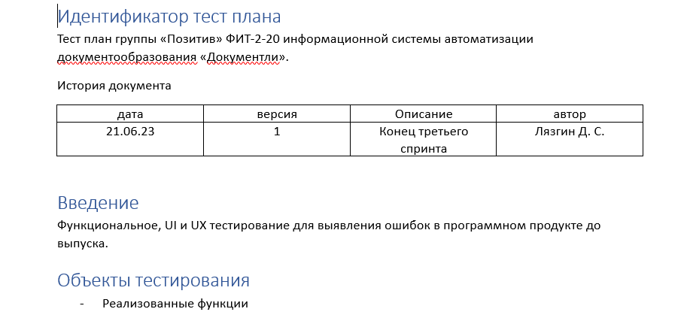
Тестирование:

Slide 38
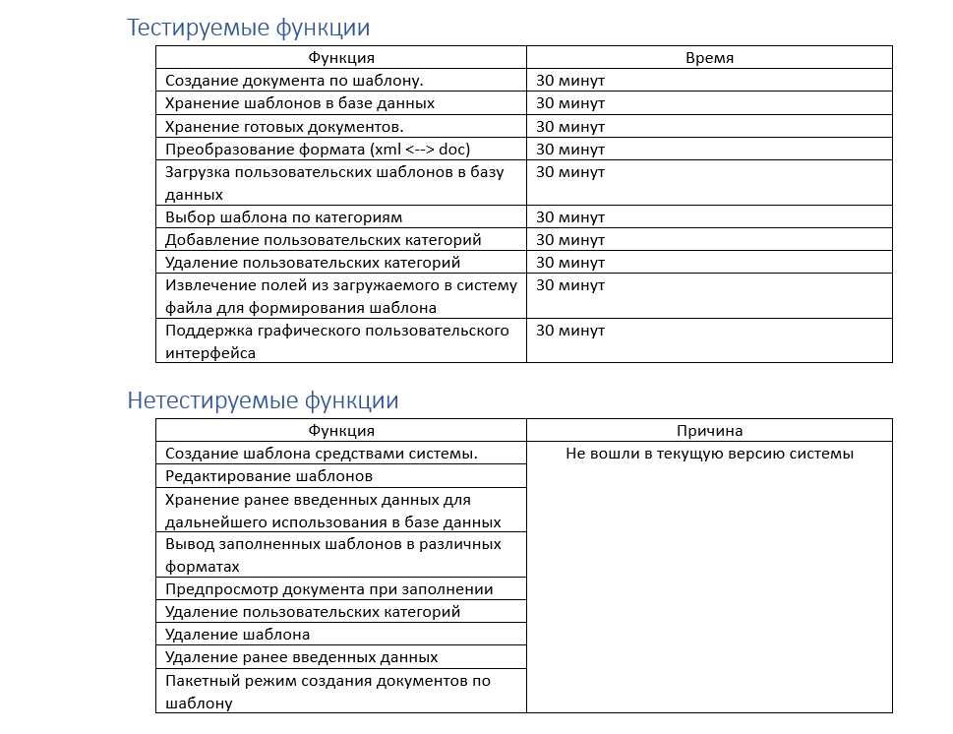

Slide 39
Подходы
Дымовое тестирование
Цель: быстро убедиться в том, что приложение запускается и выполняет основные функции.
Описание процесса:
Запуск системы
Выбор шаблона
Заполнение шаблона
Сохранение шаблона
Регрессионное тестирование
Цель: подтвердить, что существующая ранее исправная функциональность работает как и раньше.
Описание процесса:
Проверка предыдущих чек-листов, что прошли тест
Функциональное тестирование.
Цель: выявление функциональных ошибок, несоответствий ТЗ и ожиданиям пользователя путем реализации стандартных, а также нетривиальных тестовых сценариев.
Описание процесса:
Создание документа по шаблону
Хранение шаблона в базе данных
Хранение готовых документов
Преобразование формата (xml <--> doc)
Загрузка пользовательских шаблонов в базу данных
Выбор шаблона по категориям
Добавление пользовательских категорий
Удаление пользовательских категорий
Извлечение полей из загружаемого в систему файла для формирования шаблона
Поддержка GUI

Slide 40
